Slide 1



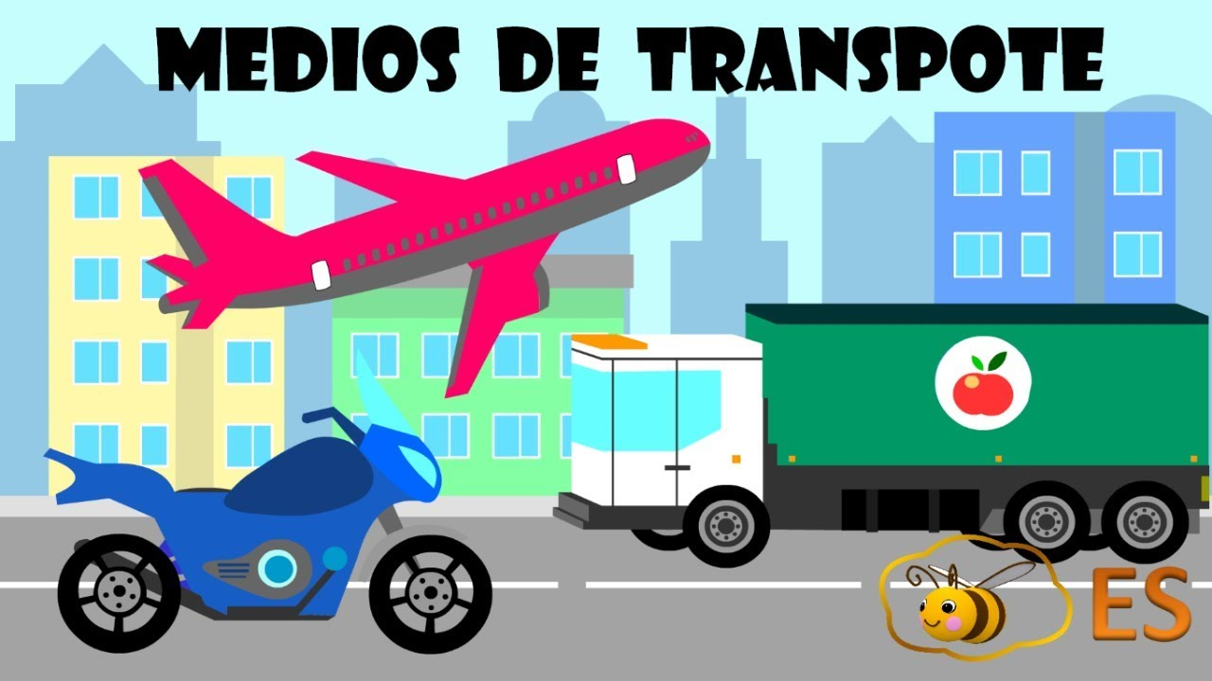


Slide 2












Slide 3
Ruta de Aprendizaje

Slide 4
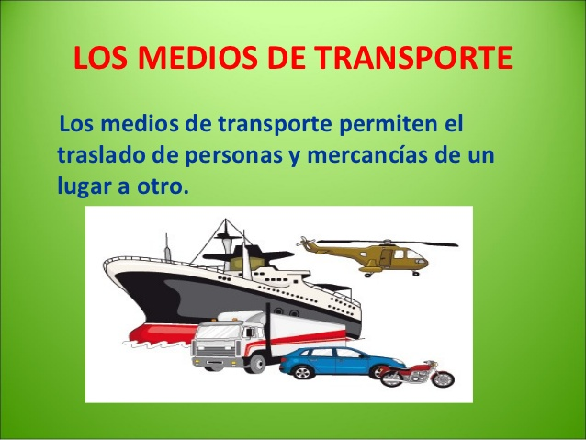

Slide 5

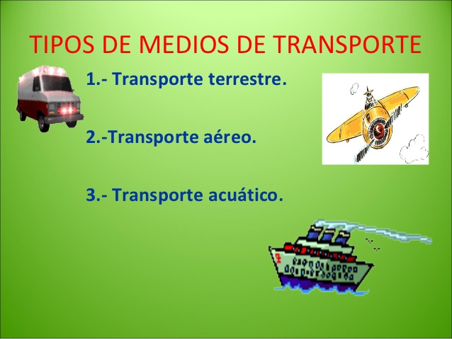

Slide 6
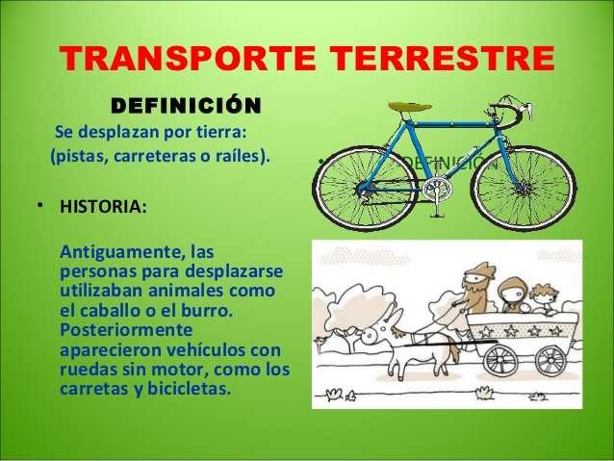
INSTRUCCIÓNES: Observar el PPT de acuerdo a la clase. Escoger un medio de transporte (acuático, terrestre, aéreo) Crear el medio de transporte escogido con material reciclado a libre elección. Presentarlo el medio de transporte en la siguiente clase.

Slide 7

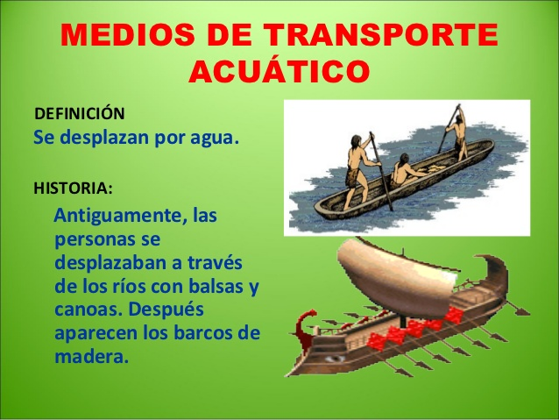

Slide 8
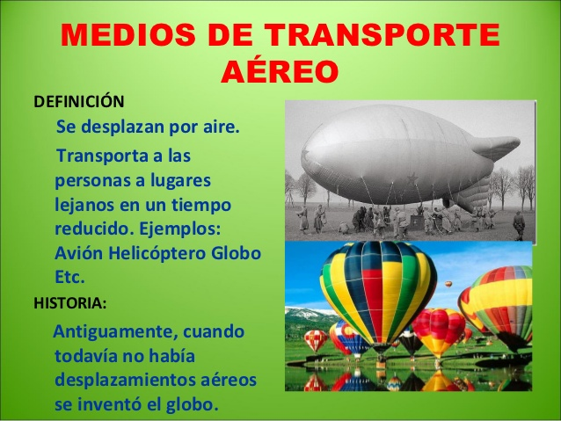

Slide 9


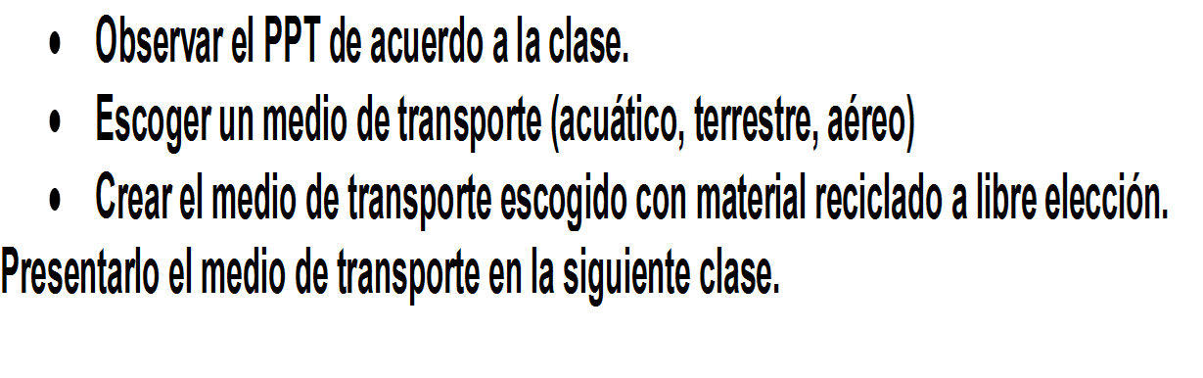
Los invito a trabajar:

Slide 10
Ejemplos:

Slide 11
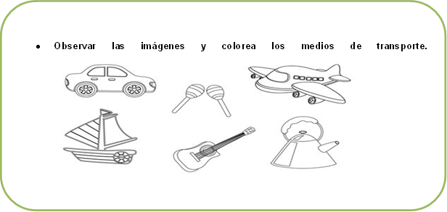
Ticket de Salida.

Slide 12



